Slide 1
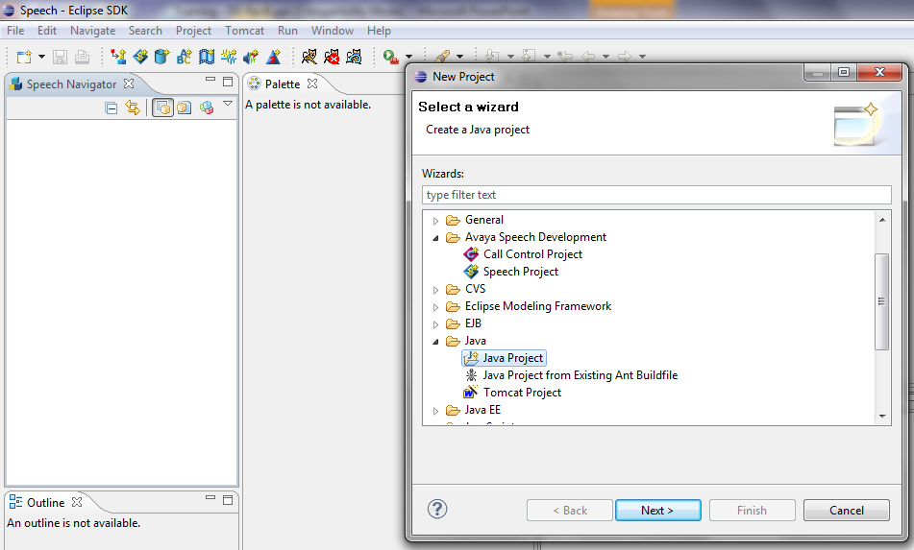

Auxiliar Classes. Creacion.
Armar la Clase como un Proyecto Java
En el eclipse ir a File->New->Project->Java->Java Project

Slide 2
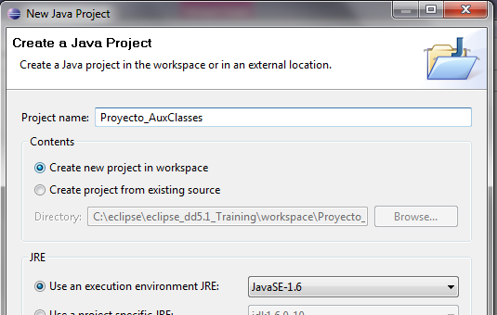
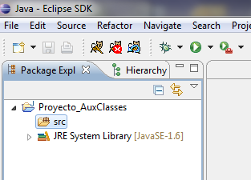
Auxiliar Classes. Creacion.
Armar la Clase como un Proyecto
Usar el nombre “<Proyecto>_AuxClasses”

Slide 3
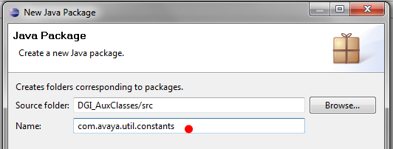
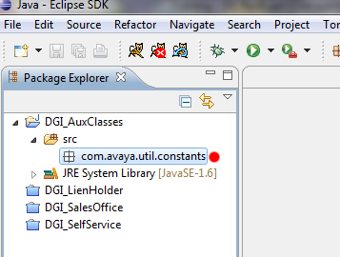
Auxiliar Classes. Creacion.
Crear un Package
Con el boton derecho del mouse sobre el proyecto ir a:
New->Package. Usar el nombre “com.avaya.util.constants”

Slide 4
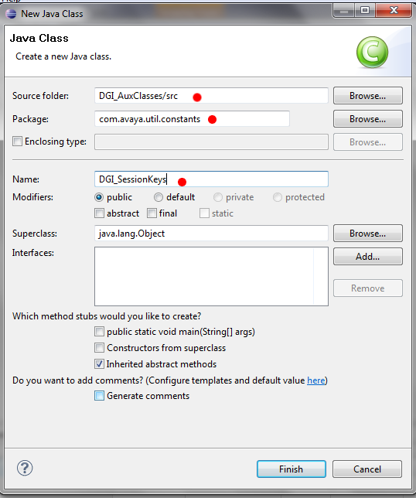
Auxiliar Classes. Creacion.
Crear la Clase dentro del Package
Con el boton derecho del mouse sobre el Package ir a:
New->Class. Usar el nombre <Proyecto>_SessionKeys.java”

Slide 5
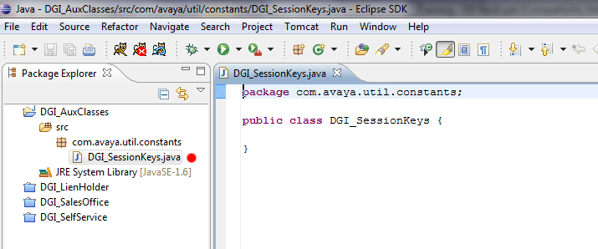
Auxiliar Classes. Creacion.
La clase queda creada asi

Slide 6
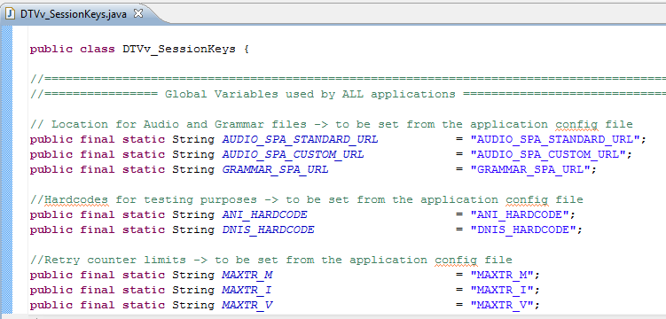
Auxiliar Classes. Creacion.
Crear las variables de sesion, siempre del tipo “String”.

Slide 7
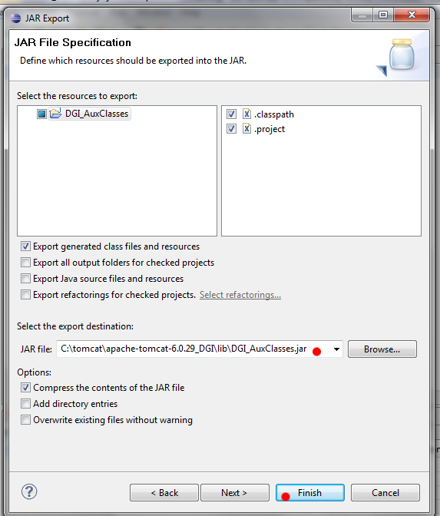
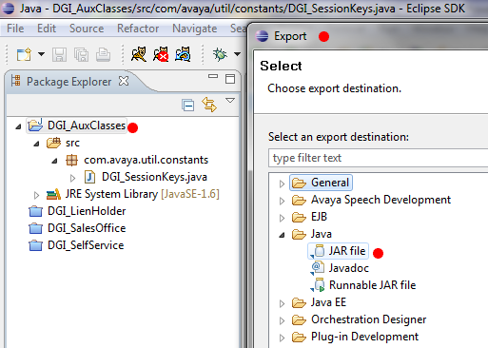
Auxiliar Classes. Creacion.
Exportar la Clase como un jar y ponerla en el directorio “lib” del Tomcat
Restartear el Tomcat
Las variables de sesión están listas para usar

Slide 8
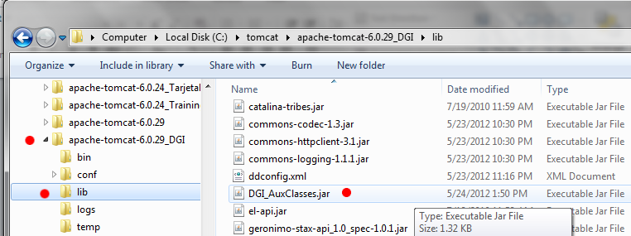
Auxiliar Classes. Uso.
Asegurarse que el Auxiliar Classes del proyecto este copiada en el directorio “lib” del Tomcat.

Slide 9
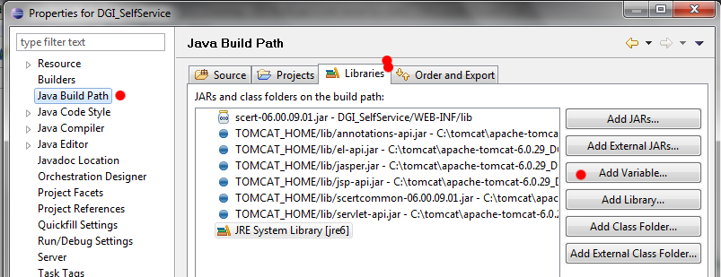
Auxiliar Classes. Uso.
En el proyecto de SPEECH hay que configurar la librería en el Buid Path.
Para eso ir a: Properties->Java Build Path->Libraries->Add Variable

Slide 10
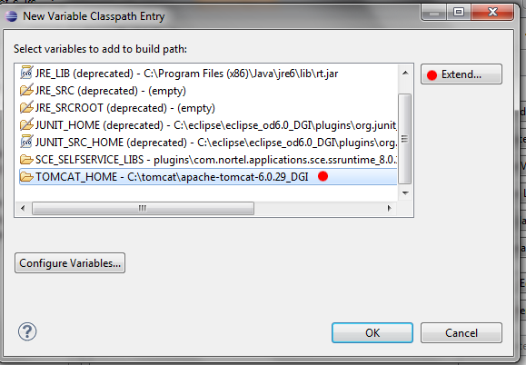
Auxiliar Classes. Uso.
Seleccionar el Path del Tomcat e ir a “Extend”

Slide 11
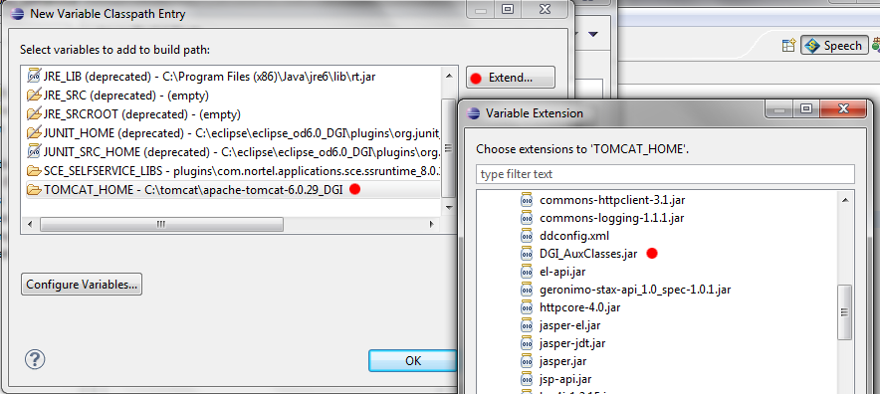
Auxiliar Classes. Uso.
Finalmente seleccionar la librería de Auxiliar Classes

Slide 12
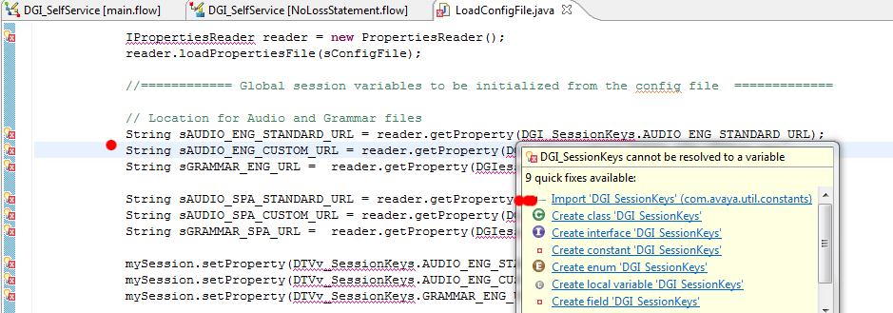
Auxiliar Classes. Uso.
En el “Servlet” donde se necesite usar las session keys hay que hacer un “import”, de la siguiente forma:

